Slide 1
Подготовка профессиональных кадров в СПбГАУ на основе взаимодействия: Школа-ВУЗ-Организация (работодатель)
Петров Александр Алексеевич, доктор экономических наук, канд. технических наук, профессор
и.о. директора института строительства, природообустройства и ландшафтной архитектуры ФГБОУ ВО СПбГАУ
11 декабря 2024 года

Slide 2
Институт строительства, природообустройства и ландшафтной архитектуры структурное подразделение СПБГАУ – сегодня единственное в Северо-Западном Федеральном Округе в комплексе, осуществляющее подготовку инженерных кадров для агропромышленного комплекса:
Обучение по ФГОС ВО
Бакалавриат | Магистратура | Аспирантура
21.03.02 Землеустройство и кадастры (очная/заочная форма) | 21.04.02 Землеустройство и кадастры (очная форма) 08.04.01 Строительство(очно-заочная форма) 35.04.09 Ландшафтная архитектура(очная/ форма) | 05.06.01 Науки о земле (очная форма)
08.03.01 Строительство (очная/очно-заочная форма) 35.03.09 Ландшафтная архитектура(очная/форма) 35.03.01 Гидромелиорация (очная/форма)
Наименование кафедр
Землеустройства |  | Более 25 штатных научно-педагогических работников (НПР) 6 докторов наук, профессоров 14 кандидатов наук, доцентов
Земельных отношений и кадастра
Строительство зданий и сооружений Геоинформационных технологий

Slide 3
Ключевые показатели развития факультета на период 2022-2024 гг.
Наименование показателя | 2022 г. | 2023 г. | 2024г. | Отклонение (+;-)
Численность обучающихся по программам высшего образования (по состоянию на 01.09.), чел. всего: | 556 | 537 | 538 | -18
В том числе, численность обучающихся по программам высшего образования в очной форме (по состоянию на 01.09.), чел. | 256 | 308 | 296 | +40
Общая численность по уровням (по состоянию на 01.09.), чел.: Бакалавриат (очно/очно-заочно/заочно) Магистратура (очно/очно-заочно/заочно) Аспирантрура (очно/заочно) | 225/7/290 29/-/- 5/- | 244/7/250 31/-/- 5/- | 273/34/193 18/14/1 5/- | +48
Число образовательных программ (с учетом профилей), реализуемых на базе Факультета, ед. | 4 | 5 | 6 | +2
Доход Факультета от образовательной деятельности (коммерческий набор, реализация ДПО), тыс. руб. | 16134 | 15245 | 33603 | +17469
Остепененность НПР факультета в % | 73 | 73 | 75 | +2
Объем нагрузки в час в расчете на 1 НПР* (без внешних совм.), час. | 891 | 896 | 899 | +8
* В среднем по Университету ставка 890 часов

Slide 4
Контингент обучающихся факультета на 2023/2024 учебный год
Направление подготовки | Курсы
 | 1 | 2 | 3 | 4 | 5
21.03.02 Землеустройство и кадастры (очная/заочная форма обучения) | 20/20 | 14/32 | 31/25 | 16/21 | -/26
21.04.02 Землеустройство и кадастры (очная/заочная форма обучения) | 17/2 | 11/- | - | - | -
05.06.01 Науки о земле (очная форма) | 2 | 2 | 1 | - | -
Итого на отделении землеустройства | 61 | 59 | 57 | 37 | 26
08.03.01 Строительство (очная/заочная/очно-заочная форма) | 69/-/9 | 51/-/15 | 34/31/- | 29/30/- | -/-/7
08.04.01 Строительство (очно-заочная форма) | 5 | - | - | - | -
35.04.09 Ландшафтная архитектура (очно-заочная форма) | 8 | - | - | - | -
Всего по отделению строительства | 91 | 66 | 65 | 59 | 7
Итого численность обучающихся на факультете | 152 | 125 | 122 | 96 | 33
Итого | 538

Slide 5
Основные процессы подготовки кадров в ВУЗе
Углубление интеграции
науки и производства
Профориентация и профотбор
студентов
Повышение квалификации
ППС
Мобильность ППС и студентов
Нормативное и правовое обеспечение образовательного
процесса
Оценка качества образования
Образовательный процесс
Развитие научного потенциала ППС и студентов
Формирование современной МТБ
Трудоустройство
Рост интернетизации воздействия с организациями
по направленности ООП
Формирование электронной информационно-образовательной
среды
6

Slide 6
Состав и взаимодействие элементов образовательной сети подготовки строительных кадров в СПбГАУ
Федеральные
Органы образования
ФУМО
Строительные классы школ СПб:
№69; № 246; №106; №276
ФГОСы, ФГТ, Профессиональные стандарты
НП «Объединение строителей СПб»
ГК «Эталон»
Факультет ЗУиСС
СПбГАУ
Общеобразовательная школа № 315
г. Павловска
Кафедра Строительства зданий и сооружений
Лабораторная технологий информационного моделирования строительства
«Эталон»
Профориентационные программы: школьнику о профессии строителя
Знания, умения, компетенции
Модели компетенций
Учебный процесс
ОПОП Строительство (Бакалавриат):
ОПОП Строительство (Магистратура)
Магистерская программа:организация, технологии и управление в строительстве
ДОП ПК
ДОП ПК

Slide 7
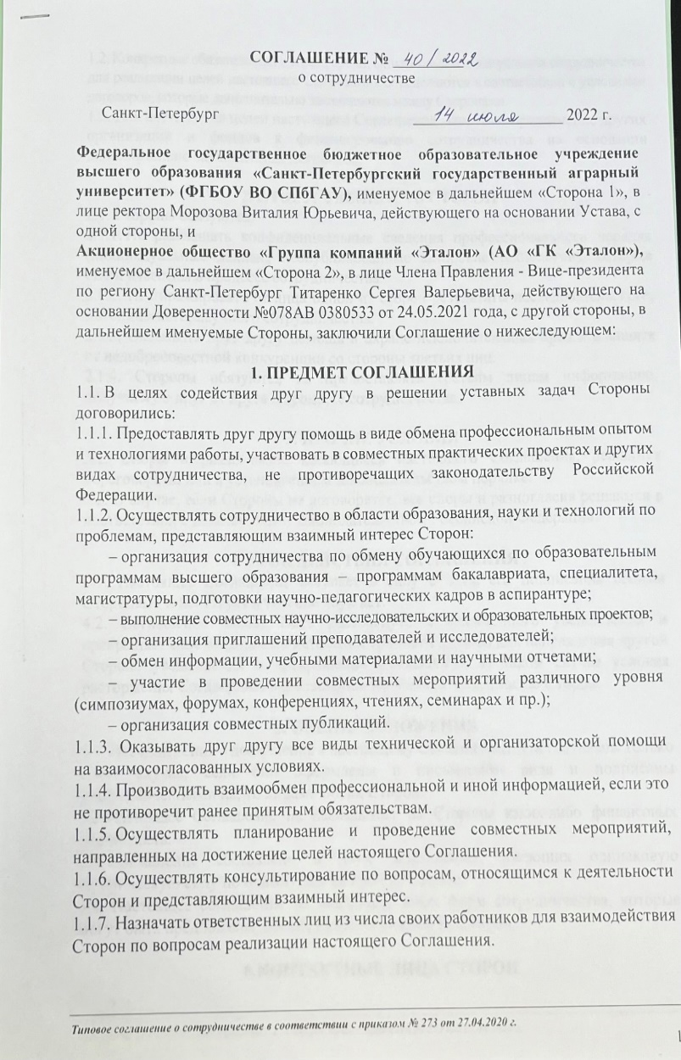
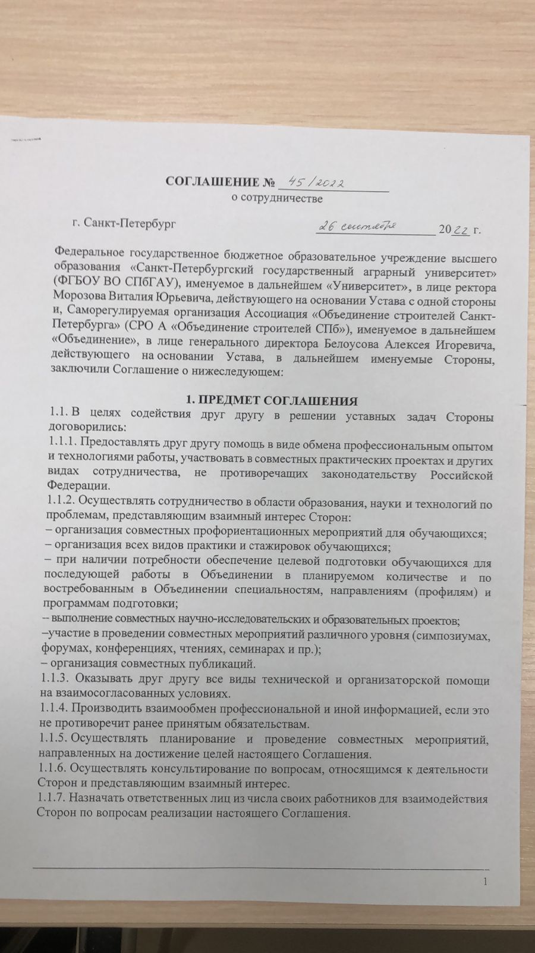
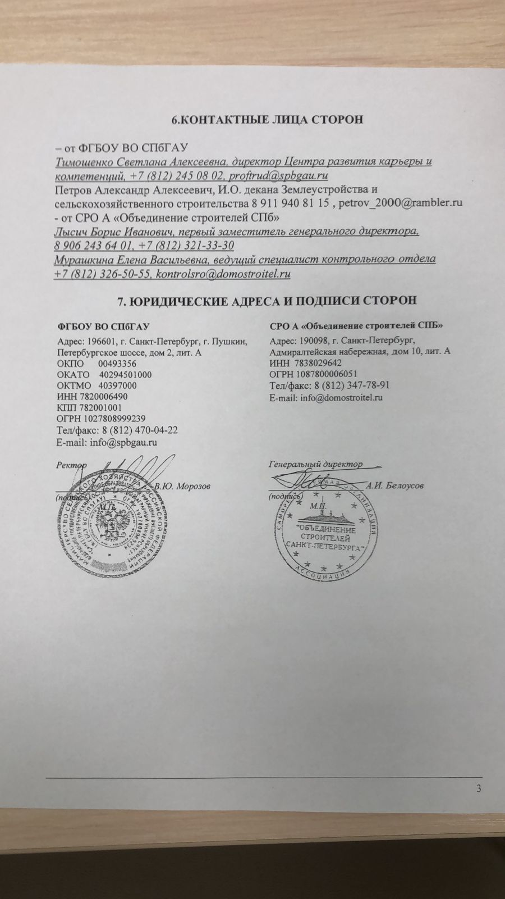
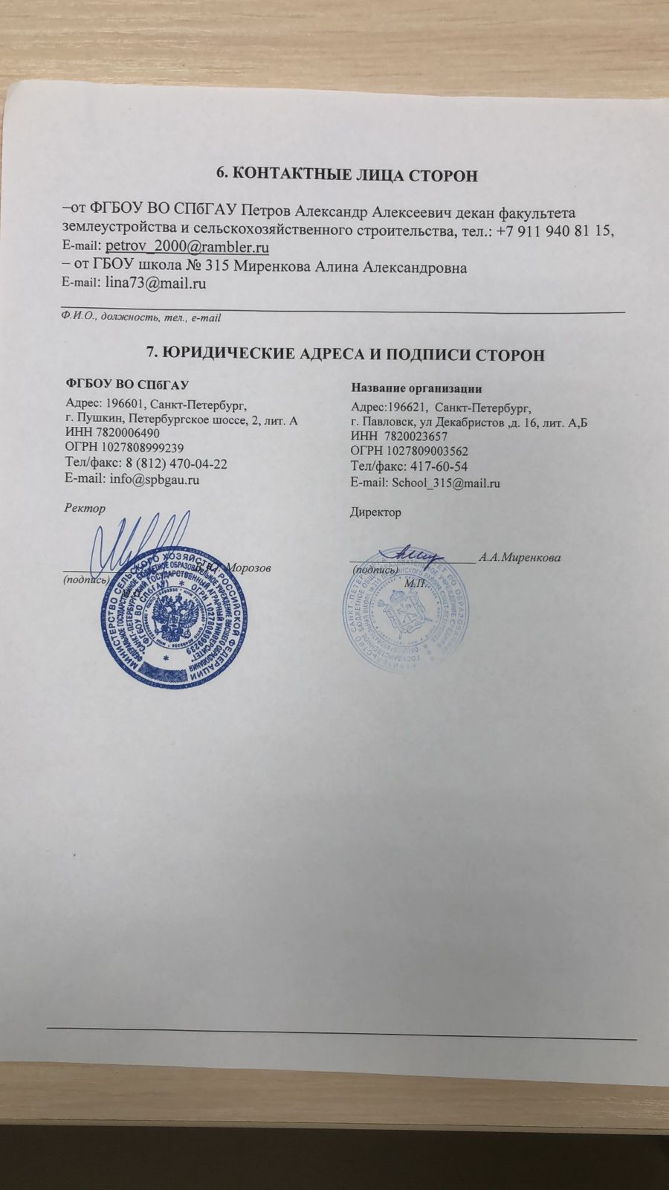
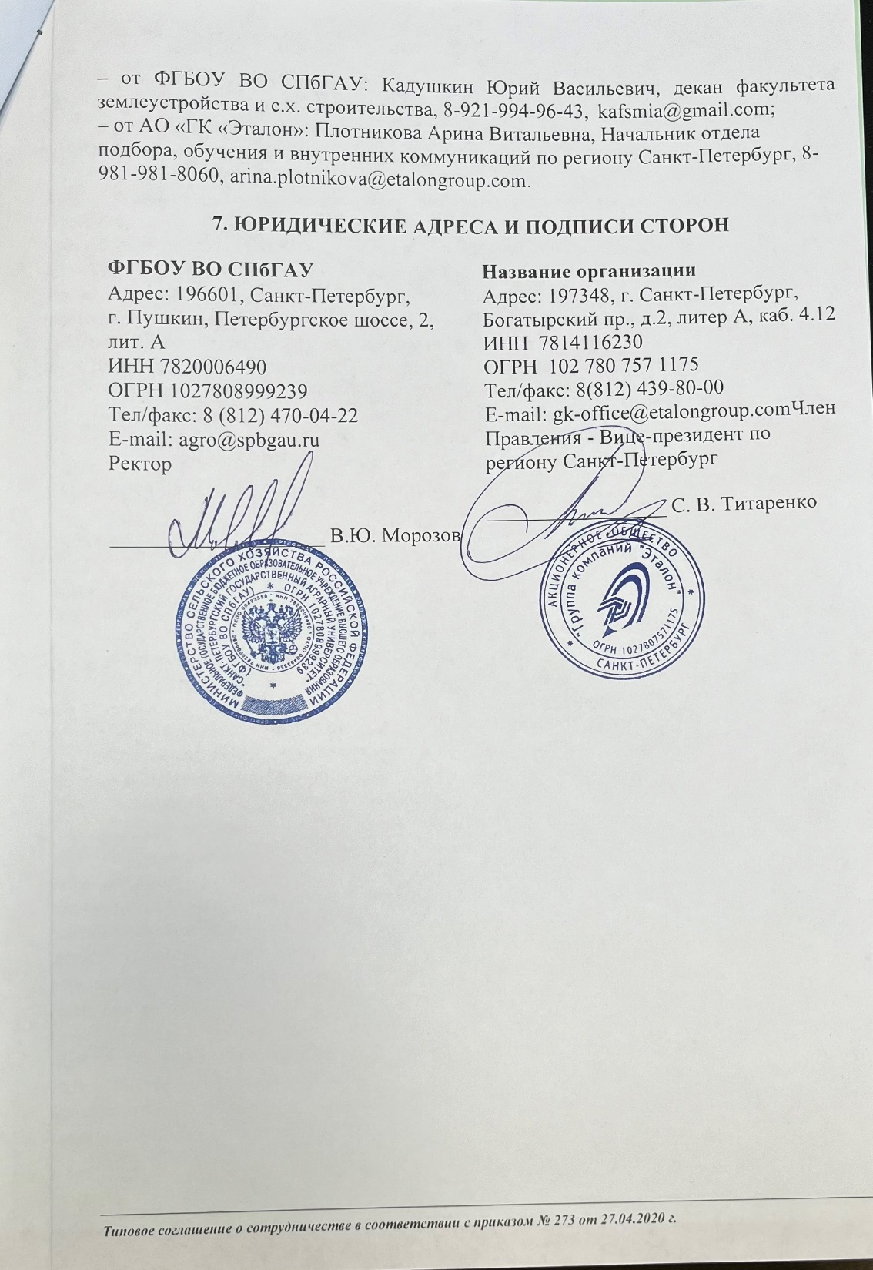
Правовая основа взаимодействия СПбГАУ - СРО А Объединение строителей СПб, ГК «Эталон» - Школа 315

Slide 8
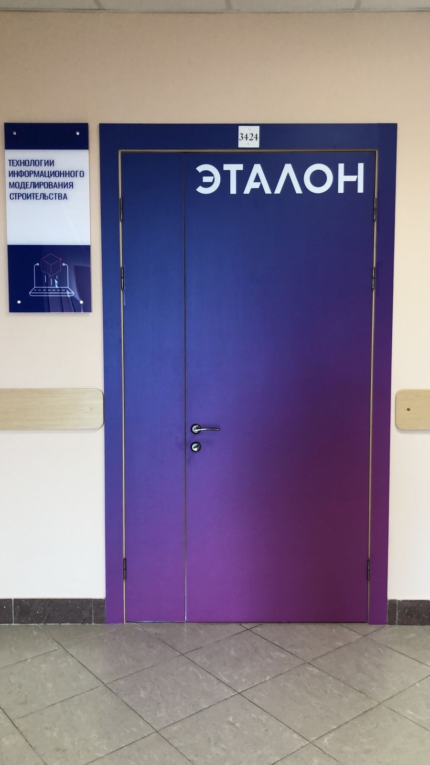
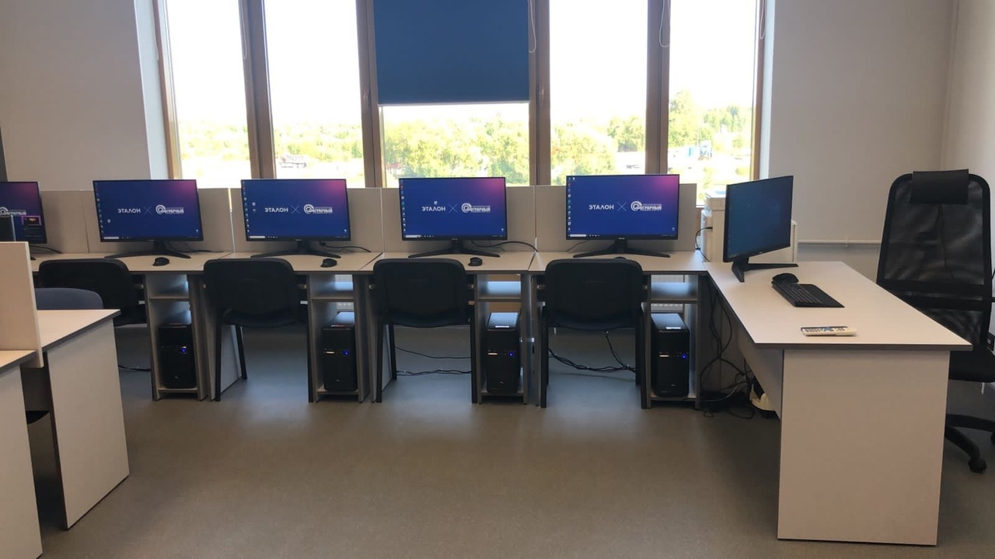
Лаборатория технологий информационного моделирования строительства «Эталон»

Slide 9
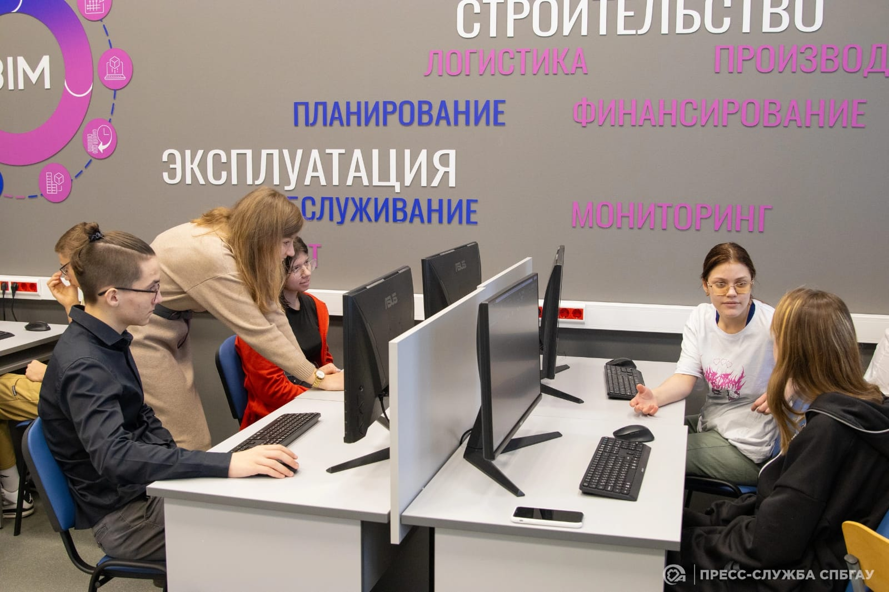

Slide 10
Информация о целевом обучении
Постановление Правительства РФ от 27.04.2024 № 555 «О целевом обучении по образовательным программам среднего профессионального и высшего образования»
Договор о целевом обучении с Гражданином, поступающим на обучение, заключается после его зачисления
При заключении договоров о целевом обучении используется Единая цифровая платформа в сфере занятости и трудовых отношений «Работа в России»
Срок осуществления Гражданином трудовой деятельности составляет 3 года
В период обучения предоставляются меры материального стимулирования в объеме не менее размера государственной академической стипендии
К успеваемости Гражданина устанавливаются следующие требования:
завершение Гражданином текущей сессии в срок, установленный основной Образовательной программой, и с максимальными баллами (оценками «отлично») по всем дисциплинам

